Slide 1
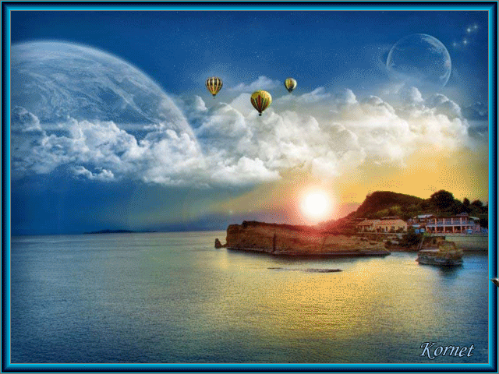
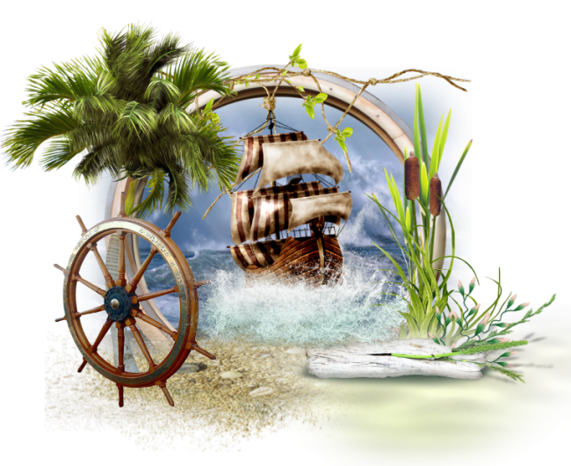
Путешествие по островам.
Благодаренко Г.В. 2015

Slide 2
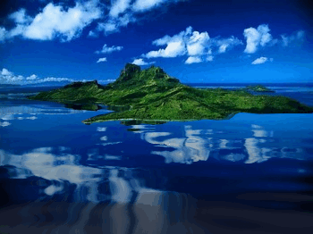
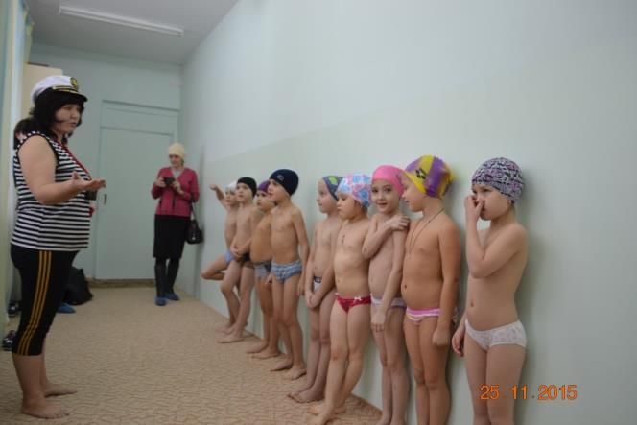
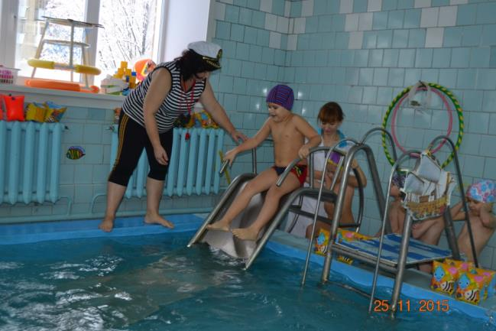
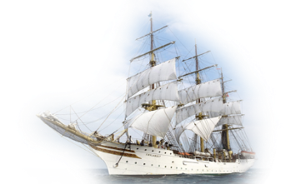
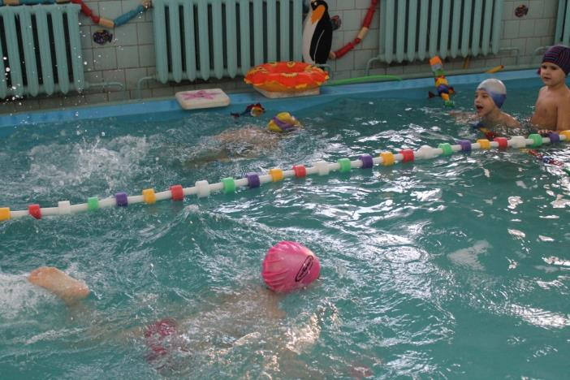
Мы отправимся в поход,
Путешествие нас ждёт,
К островам мы все плывём,
Никогда не устаём!

Slide 3
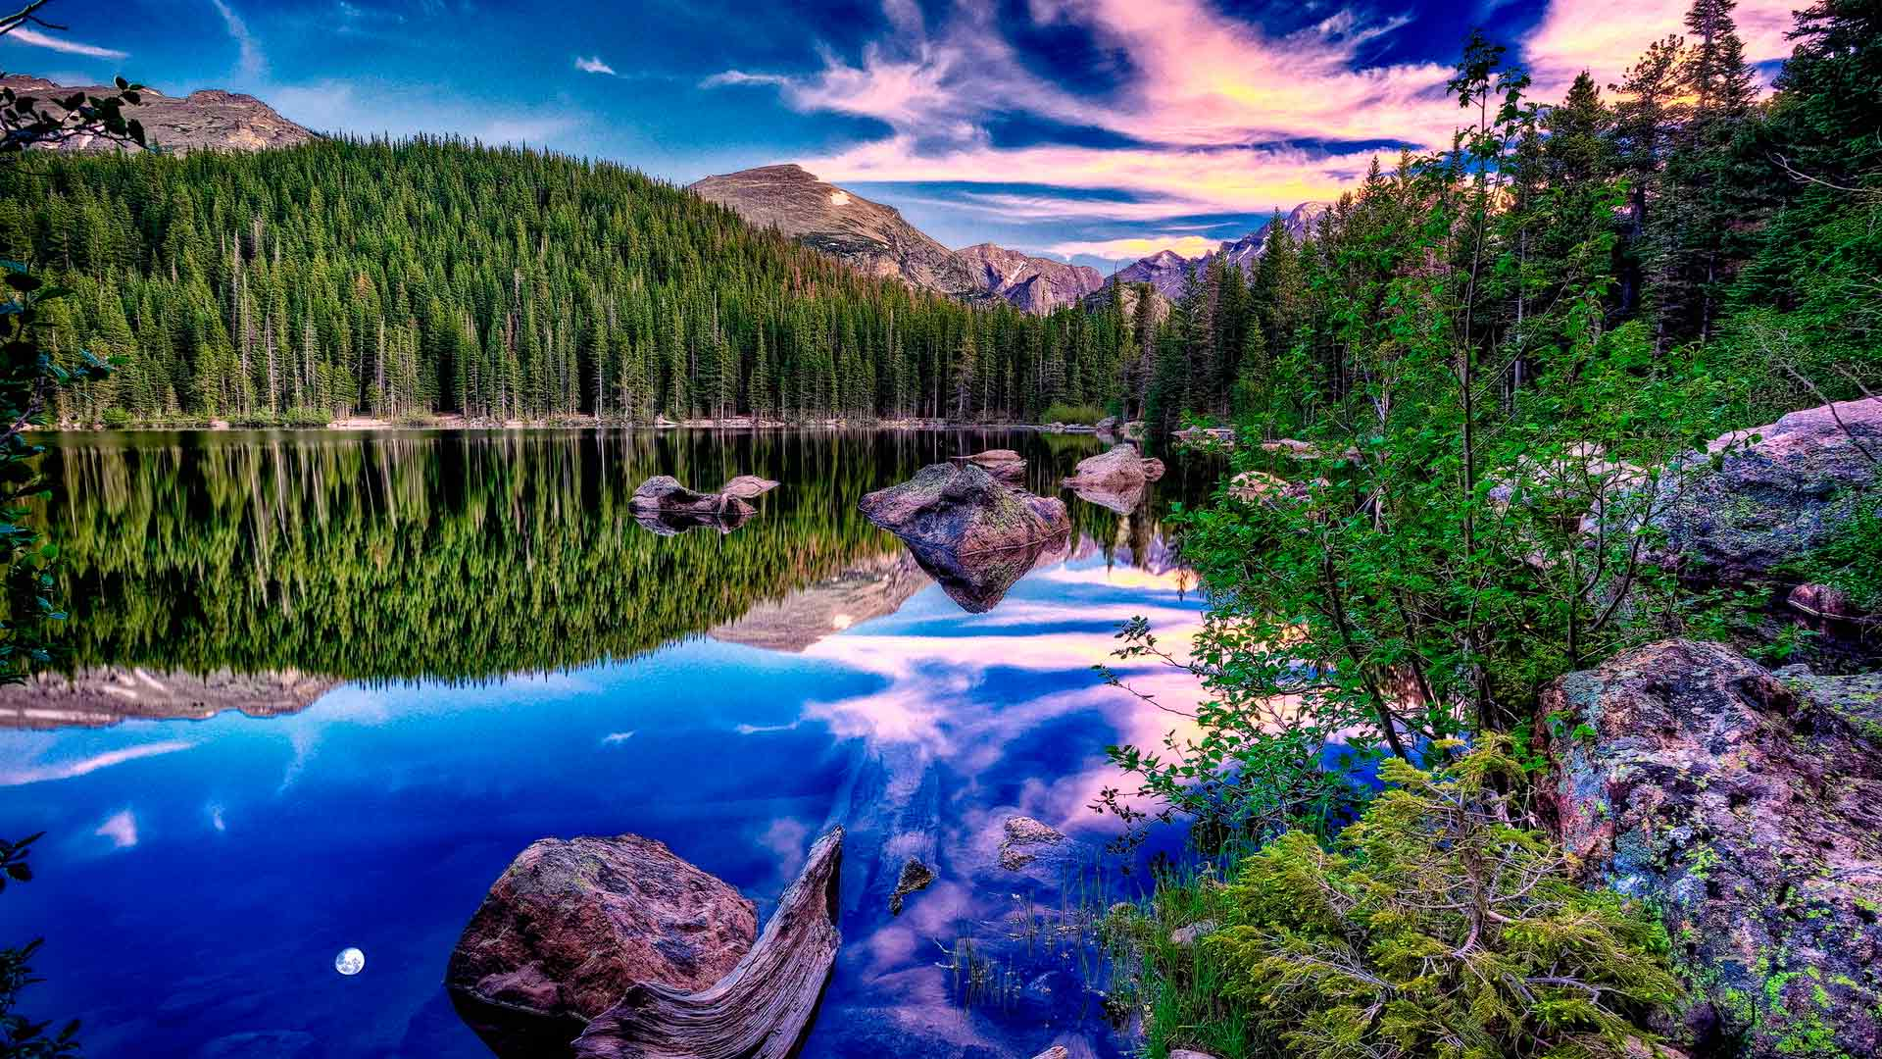
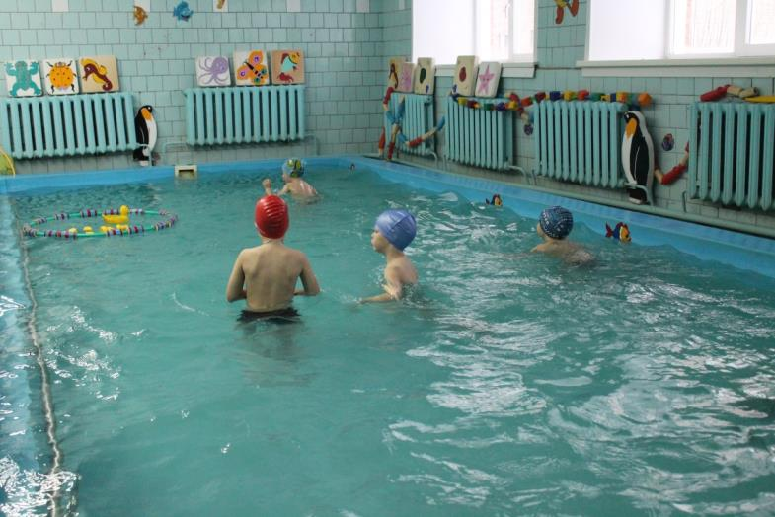
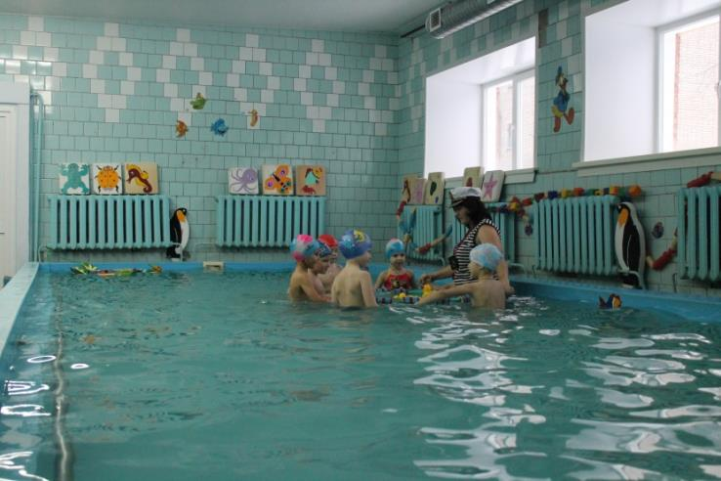
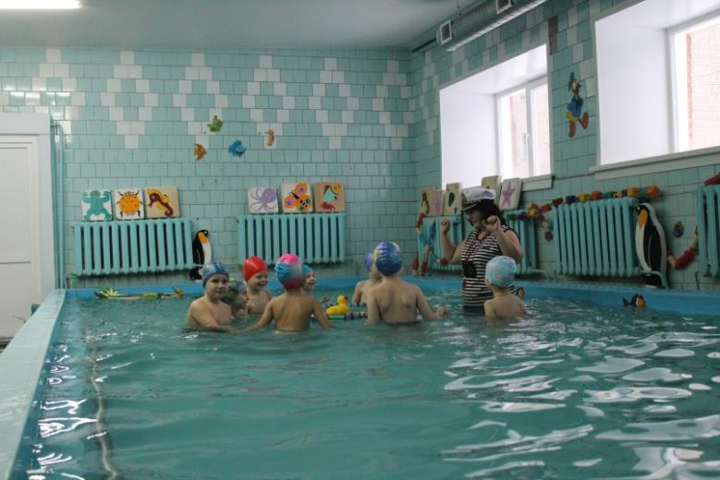
Посмотри –ка, островок,
Он не низок ,не высок,
Мама уточка плывёт,
Нас к себе она зовёт.
Научила танцевать ,
Дружно, весело играть

Slide 4
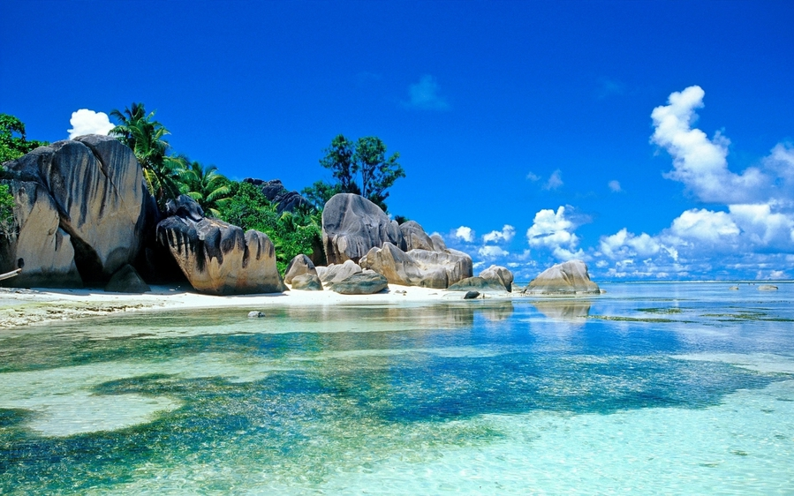
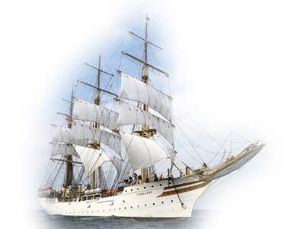
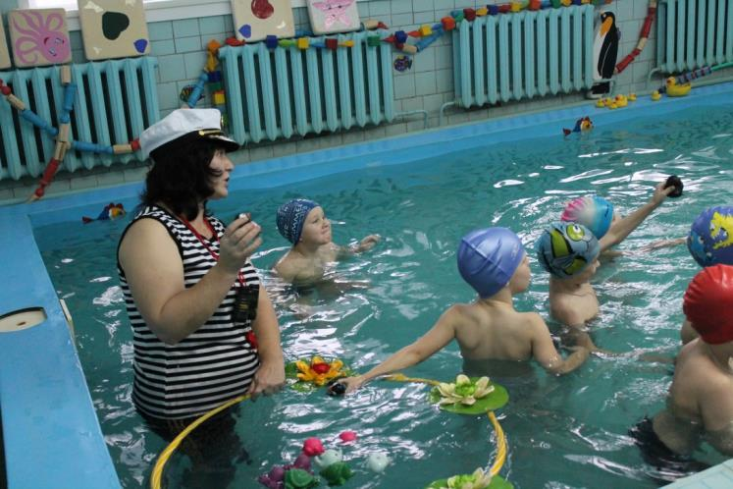
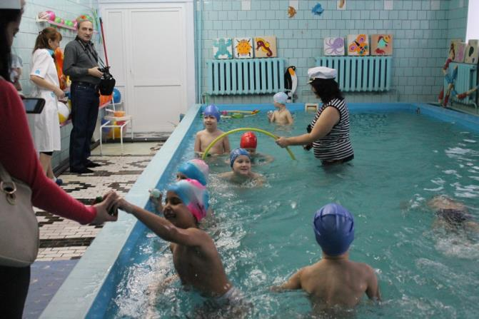
Слышен крик и слышен плач ,
что за остров неудач.
На него попали дети,
их несчастней нет на свете.
Сбились с верного пути,
как им мамочку найти.

Slide 5
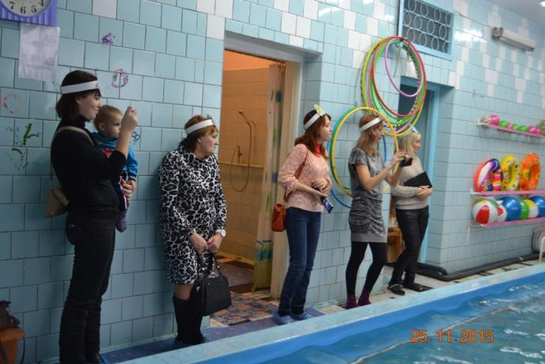
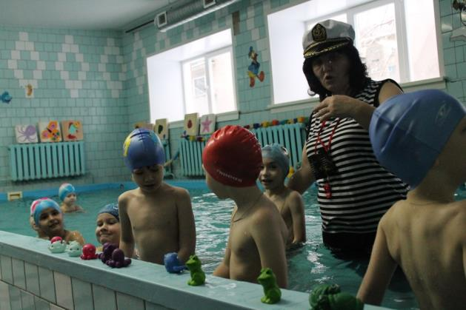
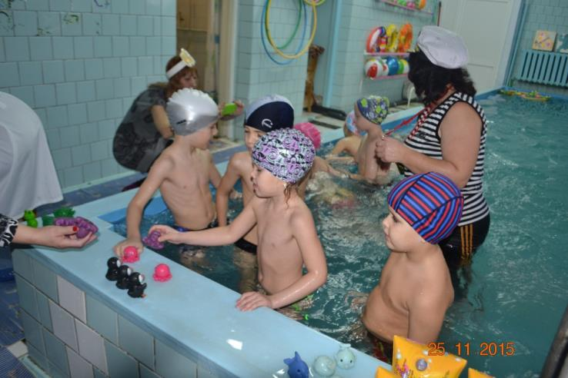
Сядем мы на свой кораблик, в путь отправимся скорей,
Чтоб спасти нам всех детей, к мамам быстренько доставим
И у мамочек оставим.

Slide 6
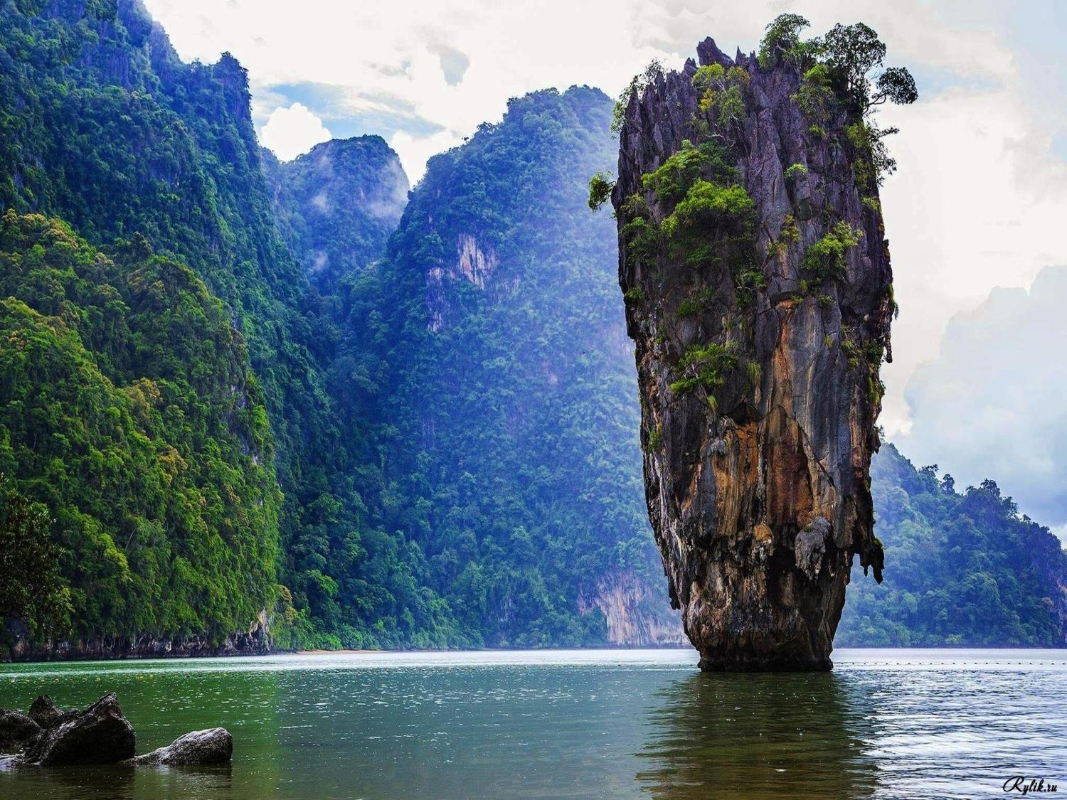
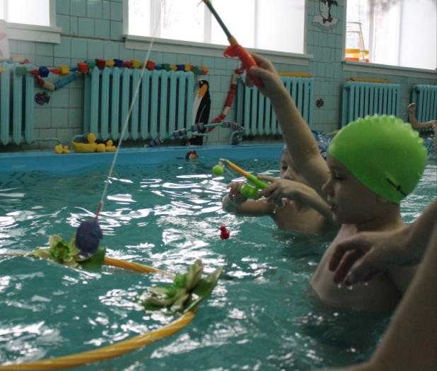
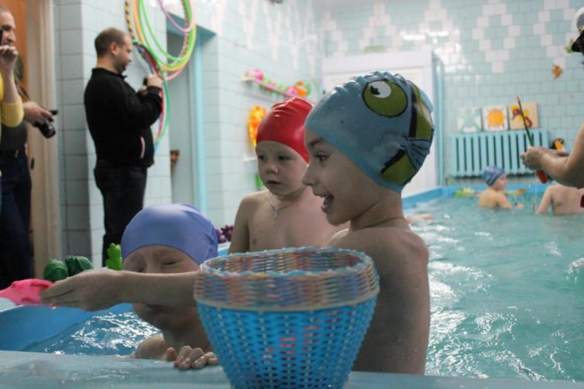
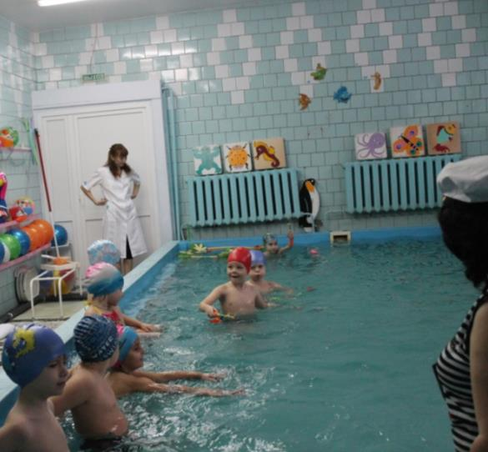
Чтоб детишек накормить,
Нужно нам уху сварить.
Для ухи нужна нам рыбка
И ещё нужна улыбка,
В руки удочку берём,
На рыбалочку плывём.

Slide 7
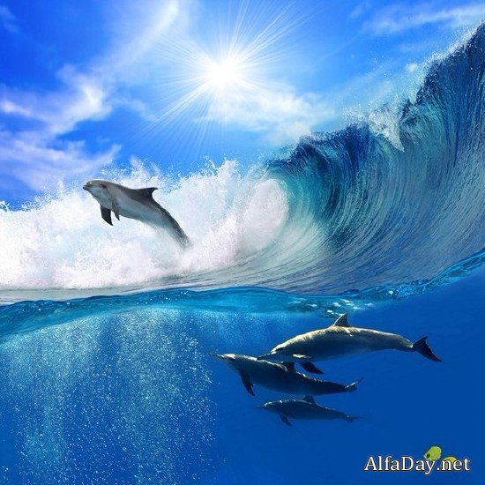
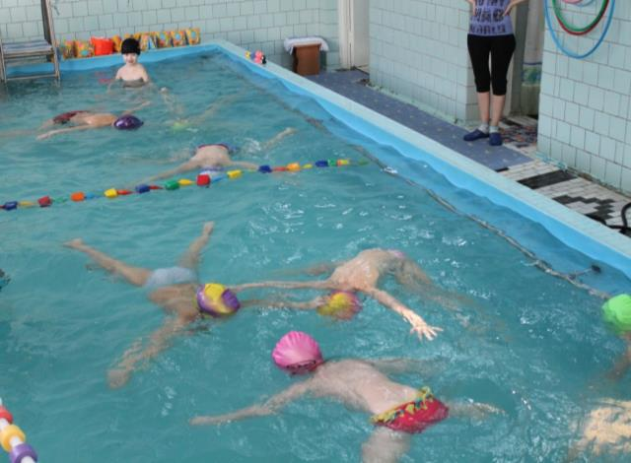
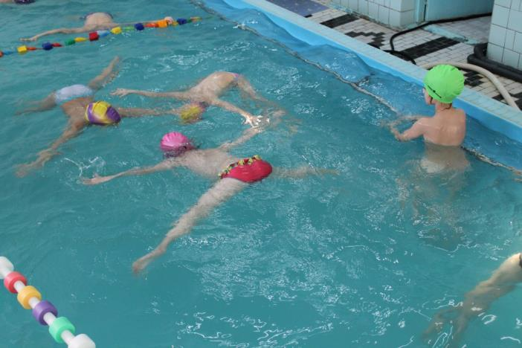
Мама словно лучик света,
Лучезарна и нежна.
Мама звёздочка морская,
Грациозна и мила. Что виднеется вдали?
Ты скорее посмотри
Видим скалы мы крутые,
Видим берега чужие

Slide 8
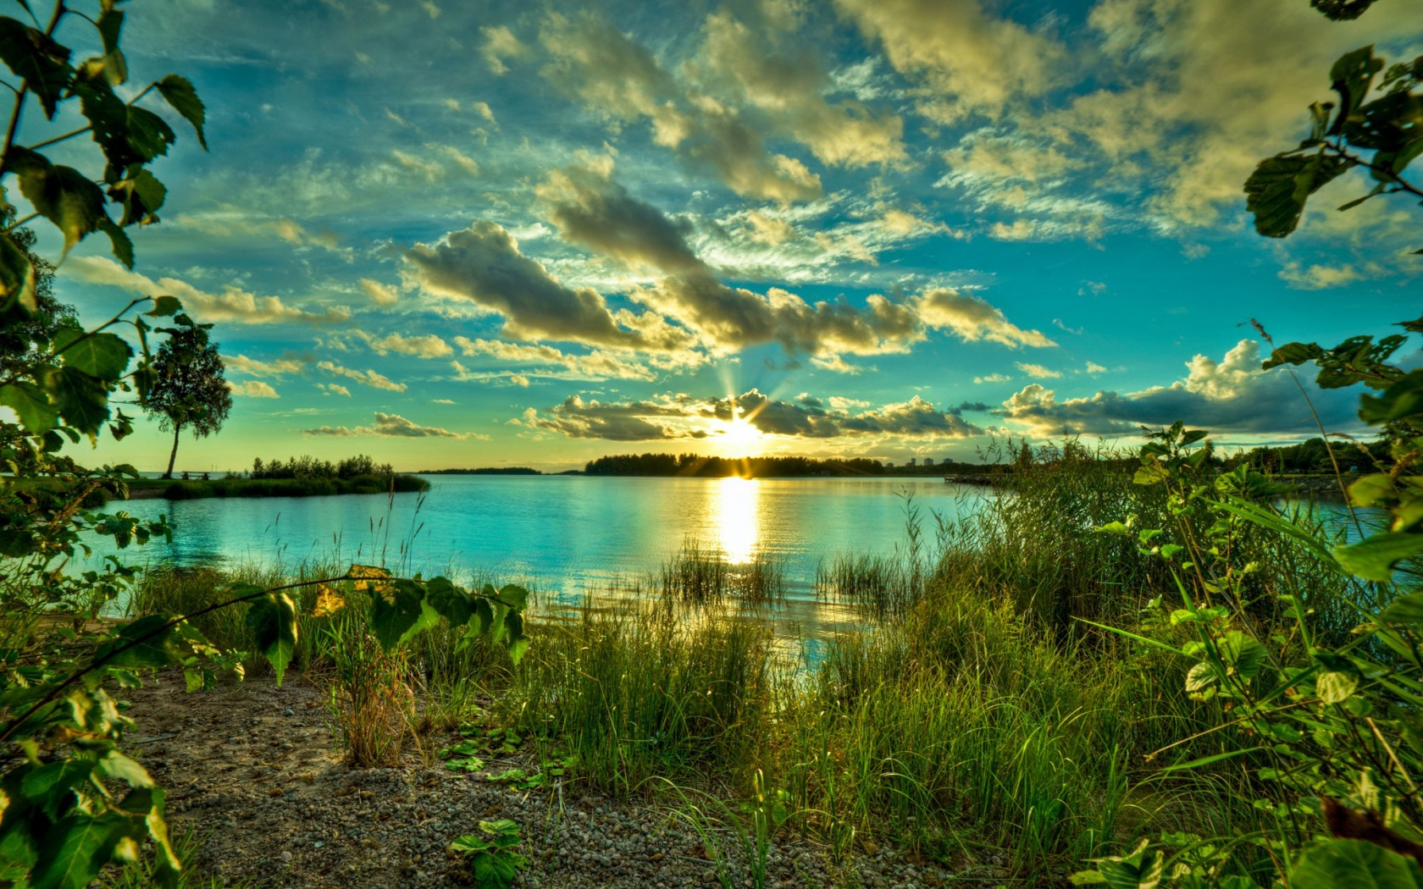
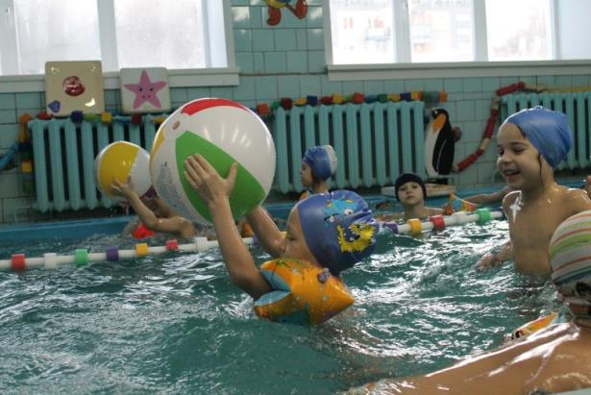
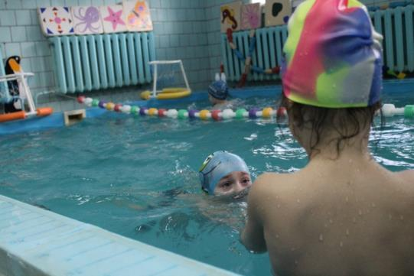
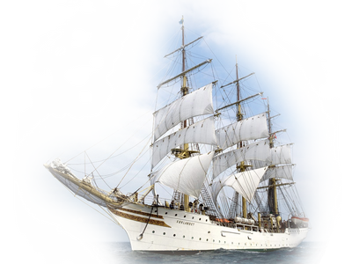
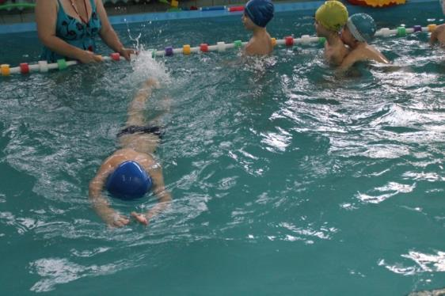
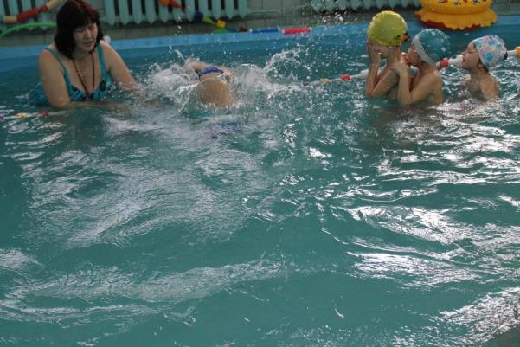
Мы резвимся, улыбаемся,
Синем морем наслаждаемся.

Slide 9
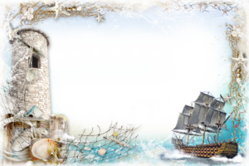
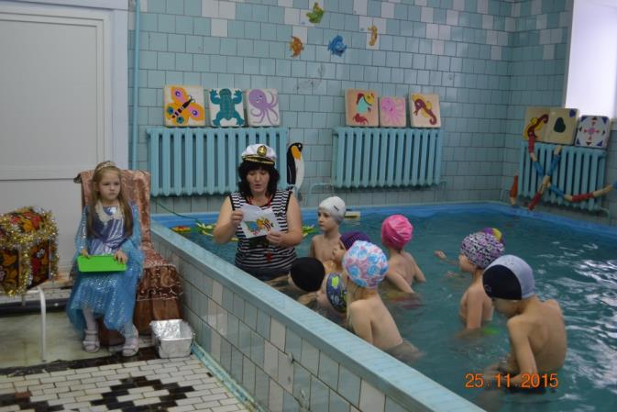
Что виднеется вдали?
Ты скорее посмотри:
Видим скалы мы крутые,
Видим берега чужие.
Там Русалочка живёт,
Помощи ребята ждёт.
Потеряла голосок
Теперь слёзы льёт в песок.
Голос ведьма отняла
Вот такие –то дела.
В жемчуг голос превратила,
Говорить ей запретила.

Slide 10
Мы беду её решим
Все проблемы разрешим.
Жемчуг мы со дна достанем
И Русалочке подарим.
Мы Русалке помогли,
Бусы с жемчуга сплели,
Ей вернули голосок.
Даже ведьме невдомёк,
Что голос в жемчуге нашли,
На корабль вновь пришли.
Уплывём сейчас домой,
Нам Русалка песни пой.
.

Slide 11
